Slide 1

فلسفة بناء اللاعبين للاتحاد الالماني لكرة القدم

Slide 2
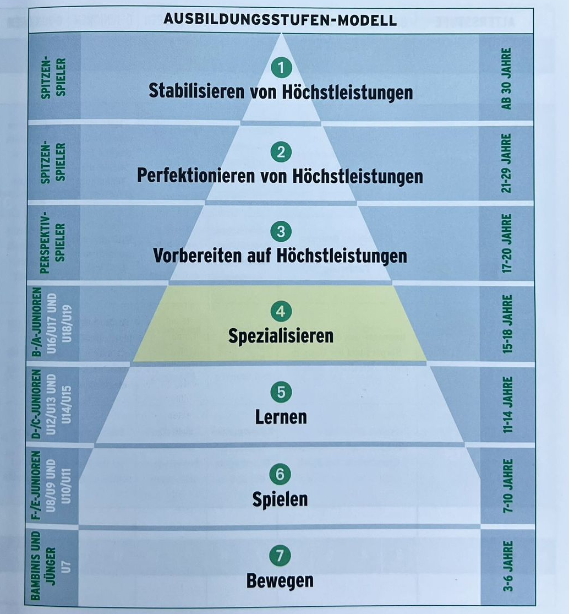
تدريب اللاعبين
تمارين للاستقرار في المستوى العالي
تمارين للاتقان للمستوى العالي
تمارين تحضيرية للمستوى العالي
تمارين تخصصية
تمارين تعليمية
تمارين العاب
تمارين حركية

Slide 3
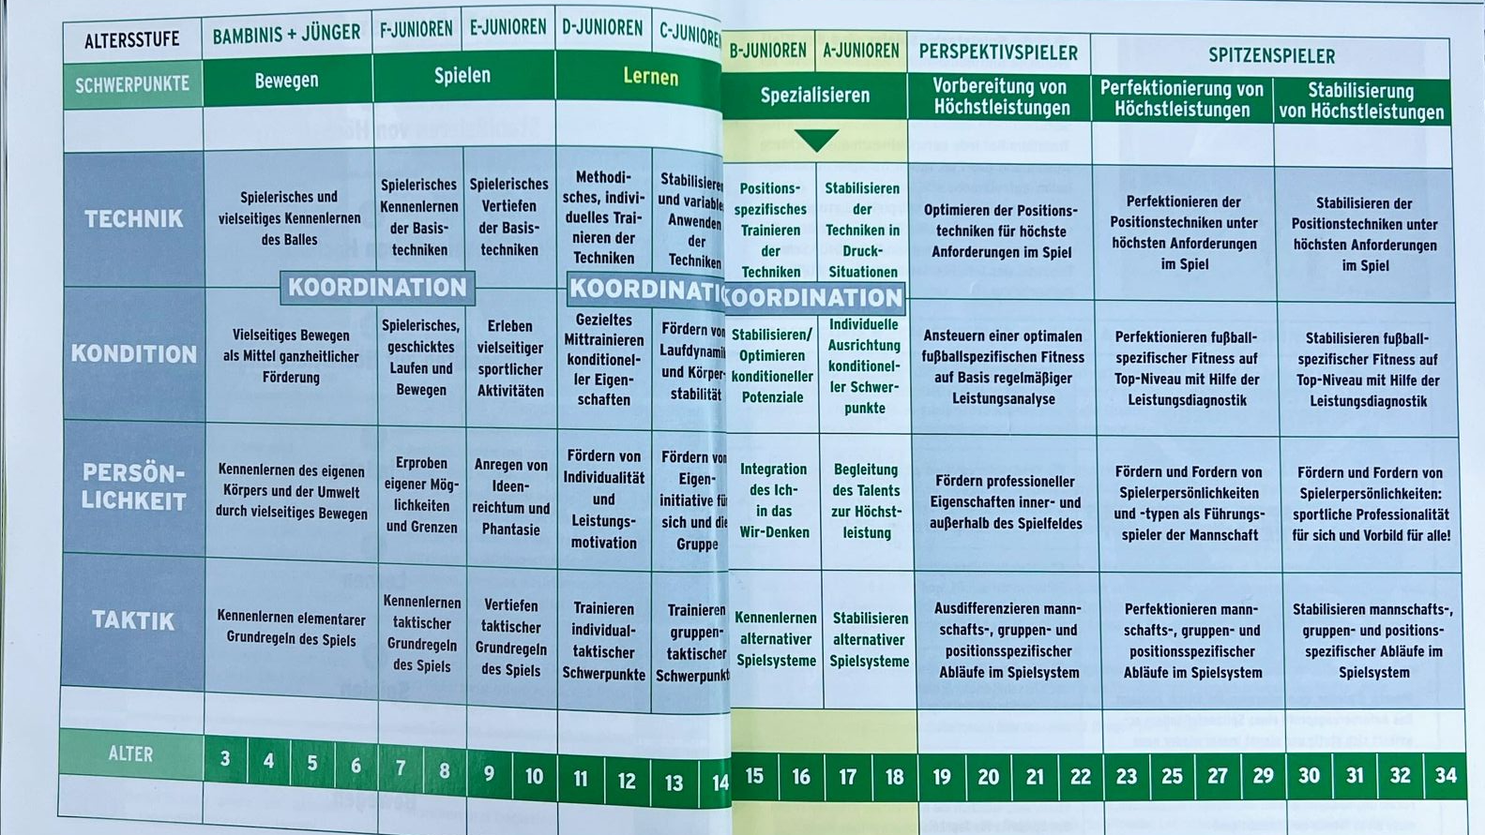

Slide 4
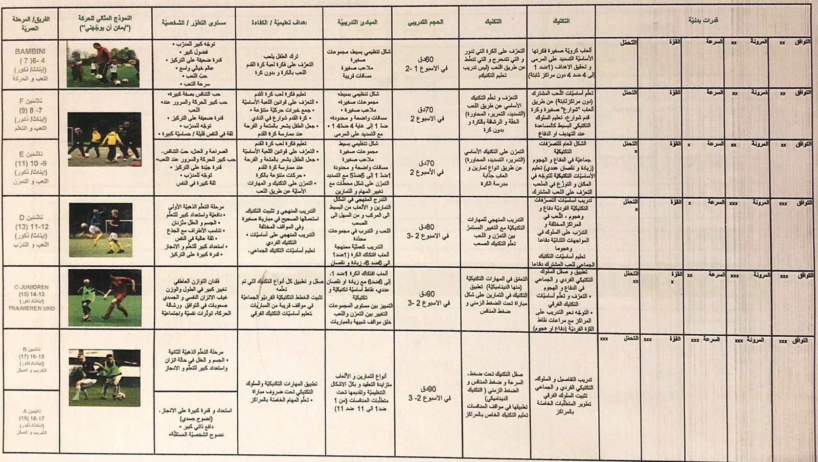

Slide 5
Thank you

